Slide 1




La formation débutera dans quelques instants et sera enregistrée
Veuillez couper vos micros et caméras
Pour poser une question, veuillez utiliser la discussion
S’il manque du temps pour répondre à toutes vos questions, n’hésitez pas à les envoyer par mail après la formation (valerie.durieux@ulb.be)
Vous êtes bien à la formation EndNote

Slide 2
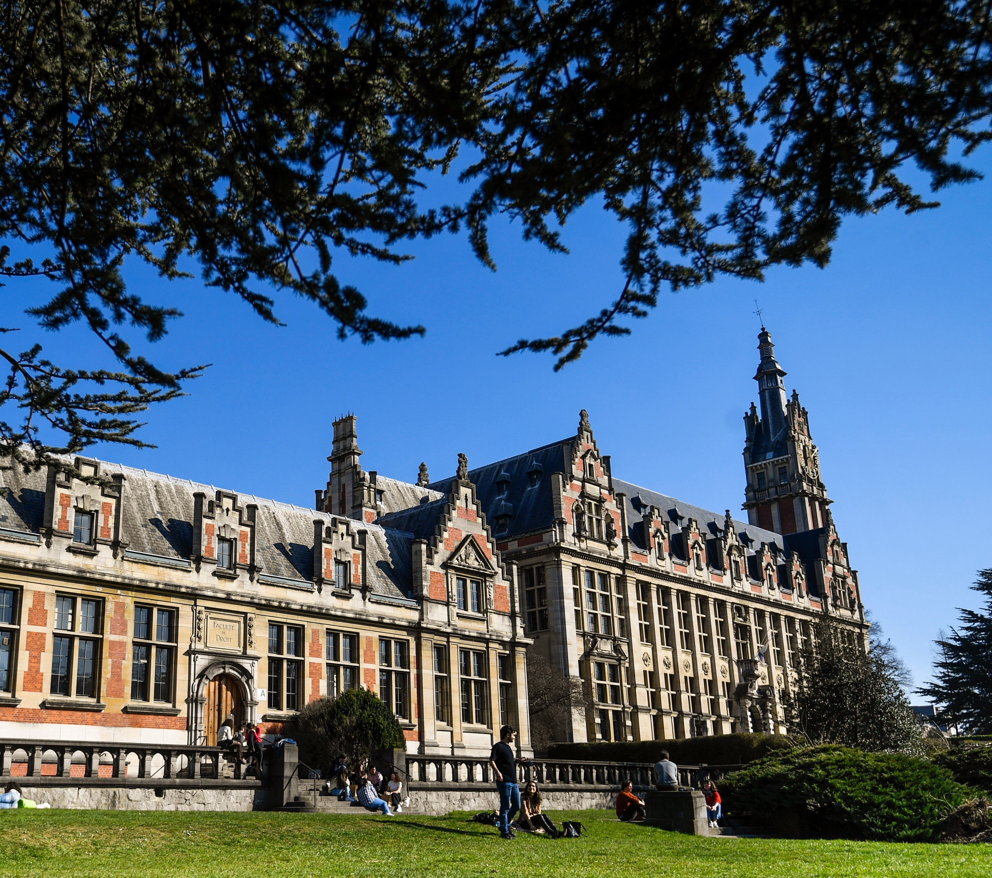
EndNote 2025
Logiciel de gestion de références bibliographiques
Valérie DURIEUX - valerie.durieux@ulb.be
Spécialiste de l’information documentaire en Sciences de la Santé
Dép. des bibliothèques et de l’information scientifique

Slide 3
EndNote
Logiciel de gestion bibliographique permettant de :
  Créer des bibliothèques par projet/thématique
  Collecter les références bibliographiques sur le web
  Stocker et organiser les informations bibliographiques
  Récupérer et stocker le PDF des articles
  Générer des citations et des bibliographies formatées
  Exemples d’autres logiciels :
    Zotero (gratuit), Citavi (payant)
    Mendeley (gratuit)
Notes:
Citavi : 120€ pour une licence individuelle

Slide 4

Installation et création d’une bibliothèque

Slide 5


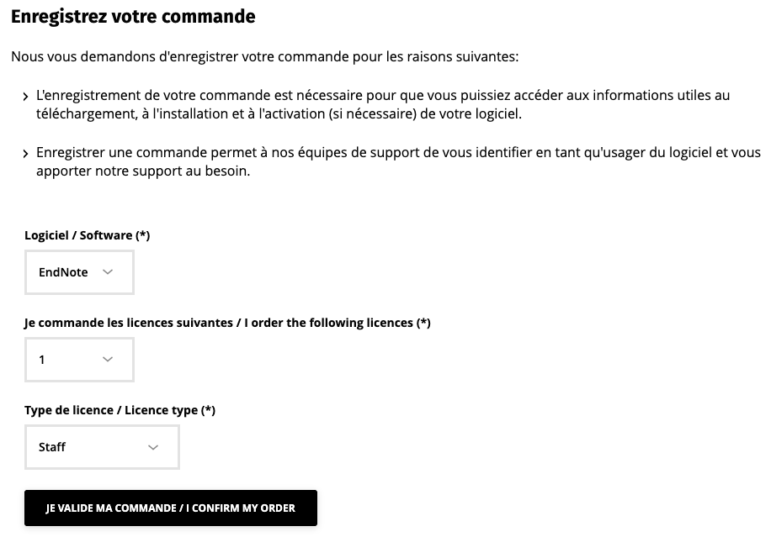
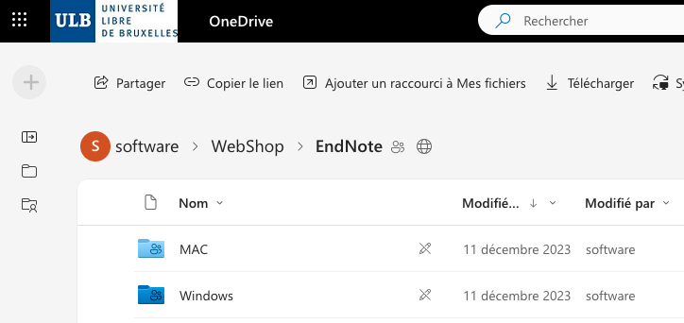
Installer le logiciel
https://webshop.site.ulb.be/
N.B. : pour la version Windows, veiller à télécharger les 2 fichiers et à les sauvegarder au même endroit !!
Notes:
Citavi : 120€ pour une licence individuelle

Slide 6
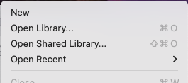
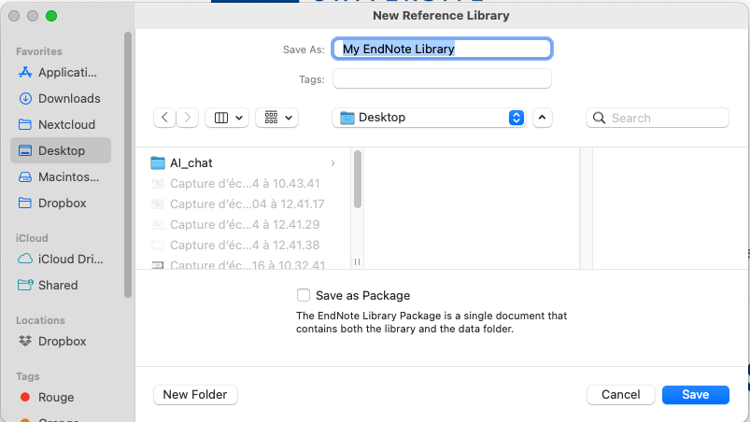
Créer une bibliothèque
N.B. : lors de sa première ouverture, il peut arriver que seule la barre d’outils s’affiche.
Notes:
Citavi : 120€ pour une licence individuelle

Slide 7
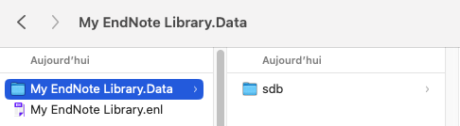
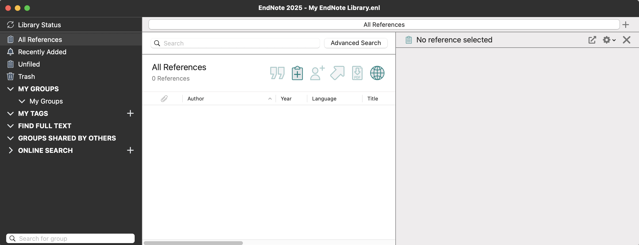
Fichiers créés
Cliquer pour ouvrir la bibliothèque
Une bibliothèque = 2 fichiers
N.B. : si vous déplacez la bibliothèque, pensez à déplacer les deux fichiers au même endroit / si vous voulez renommer la bibliothèque, pensez à renommer les deux fichiers
Notes:
Citavi : 120€ pour une licence individuelle

Slide 8
Importation et encodage des références bibliographiques

Slide 9
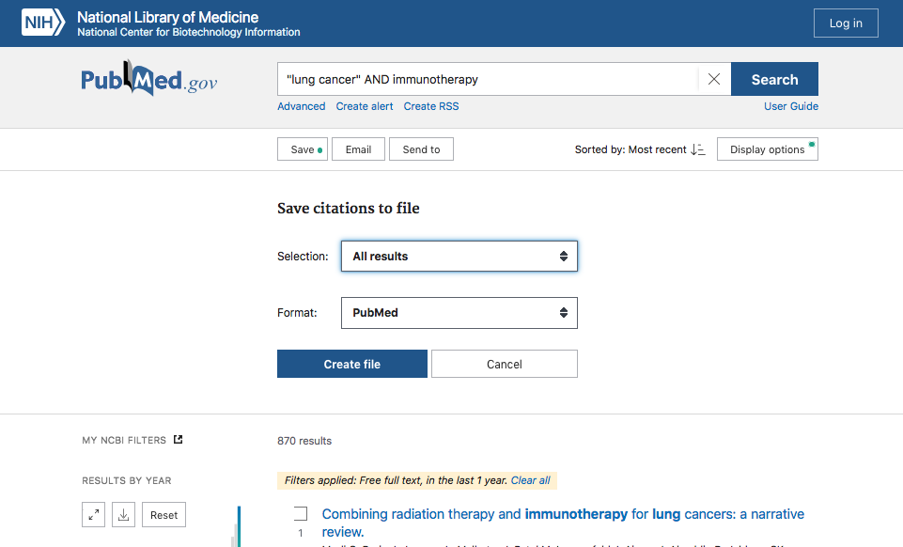
Importer des références
Depuis PubMed
Notes:
Citavi : 120€ pour une licence individuelle

Slide 10
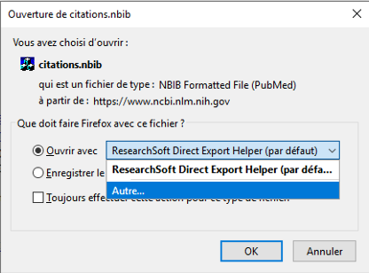
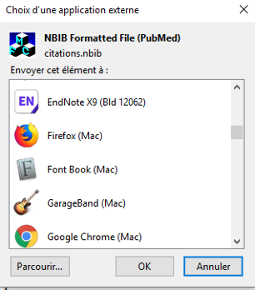
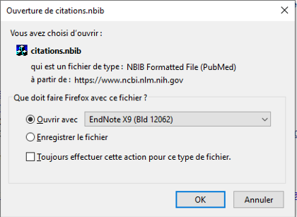
Importer des références
Depuis PubMed – sur PC
1
2
3
4
Notes:
Citavi : 120€ pour une licence individuelle

Slide 11
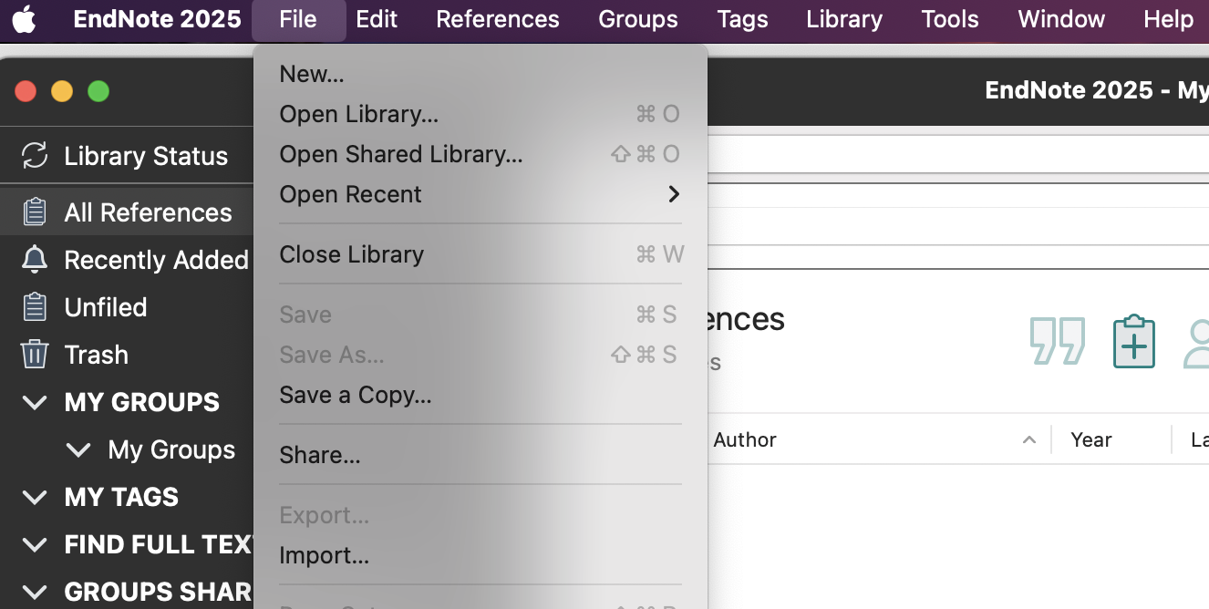
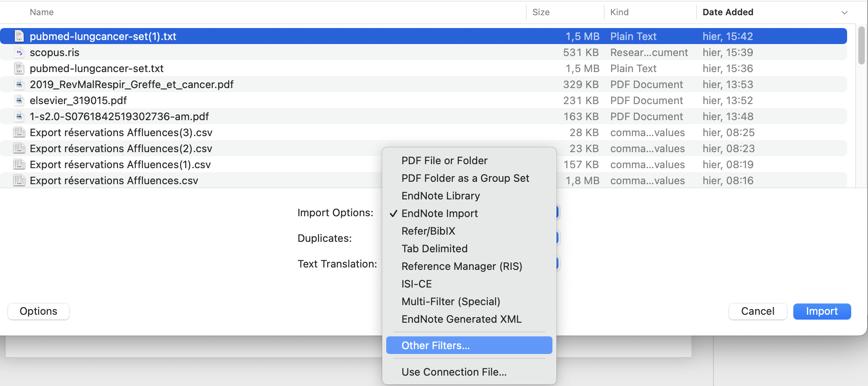

Importer des références
Depuis PubMed – sur Mac
Notes:
Citavi : 120€ pour une licence individuelle

Slide 12
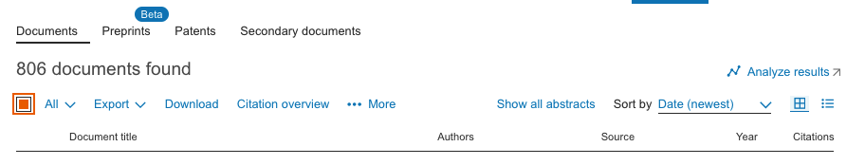
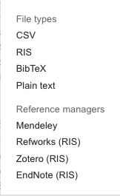
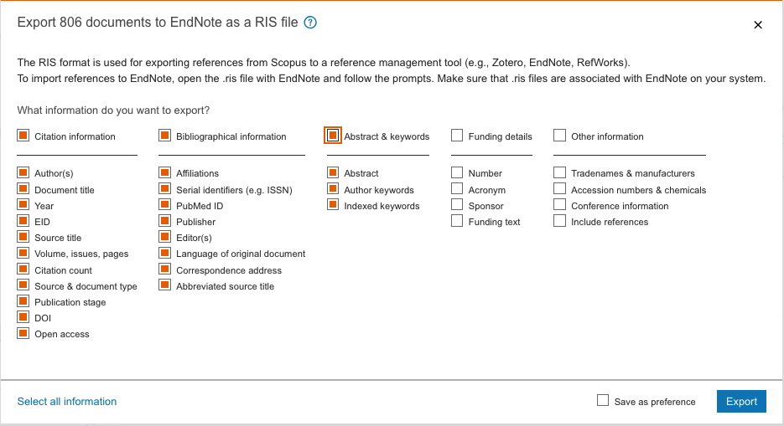
Importer des références
Depuis Scopus
Notes:
Citavi : 120€ pour une licence individuelle

Slide 13
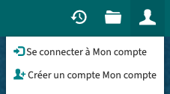
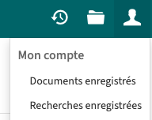
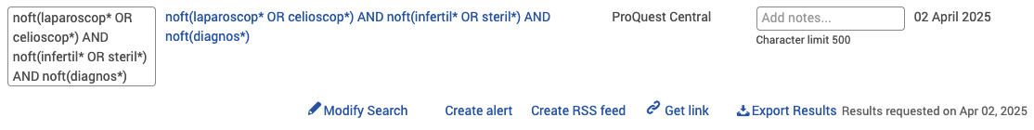
Importer des références
Depuis ProQuest Central
  Se connecter avec son compte personnel
  Revenir sur la page de résultats
Notes:
Citavi : 120€ pour une licence individuelle

Slide 14
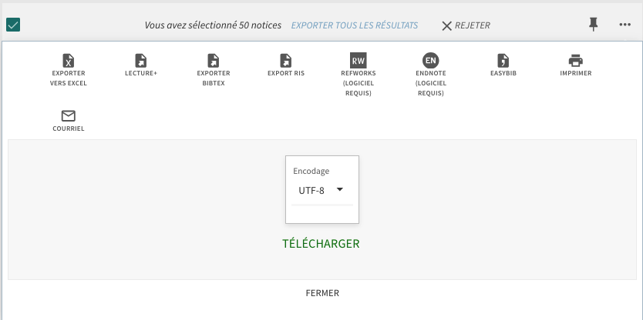
Importer des références
Depuis Cible+ (moins de 50 références)
Notes:
Citavi : 120€ pour une licence individuelle

Slide 15
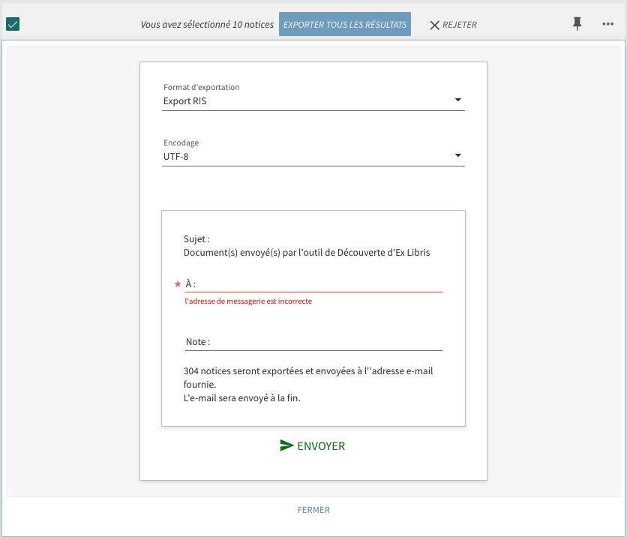
Importer des références
Depuis Cible+ (plus de 50 références)
Notes:
Citavi : 120€ pour une licence individuelle

Slide 16
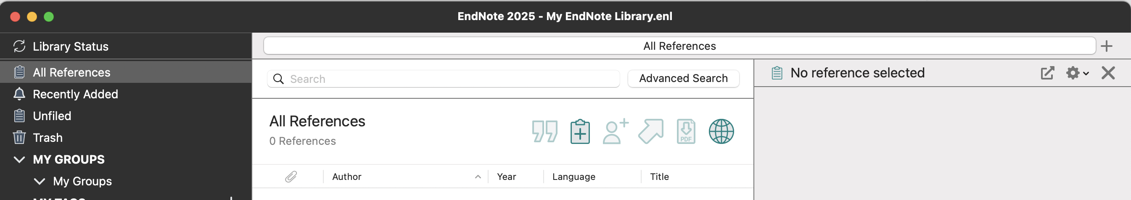
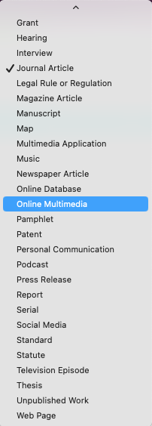
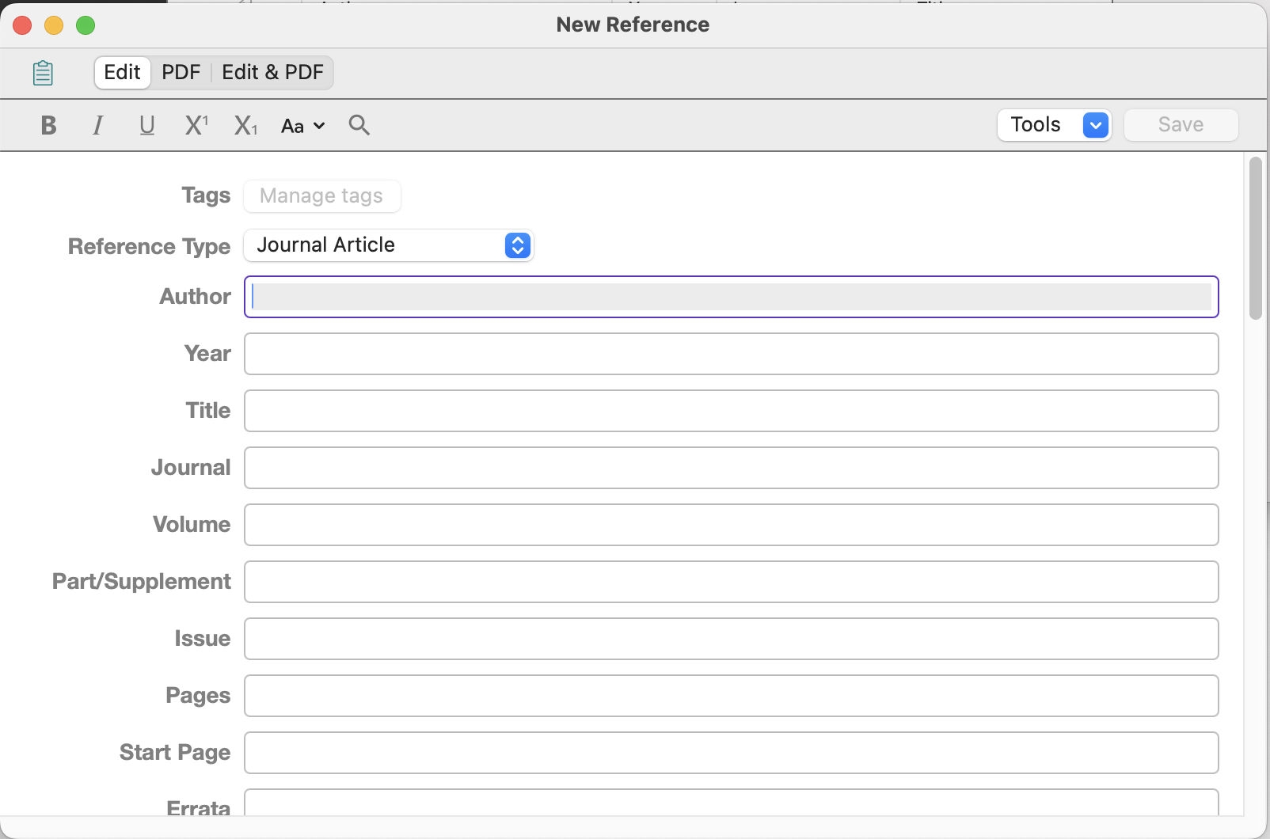
Encoder manuellement une référence
Notes:
Citavi : 120€ pour une licence individuelle

Slide 17
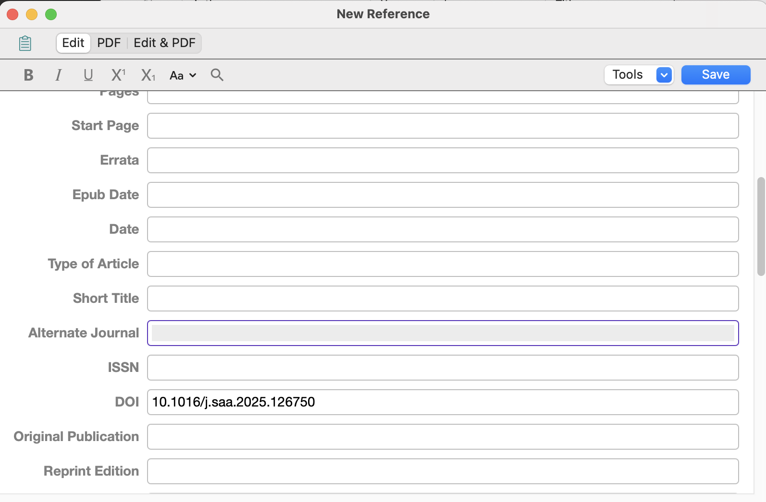
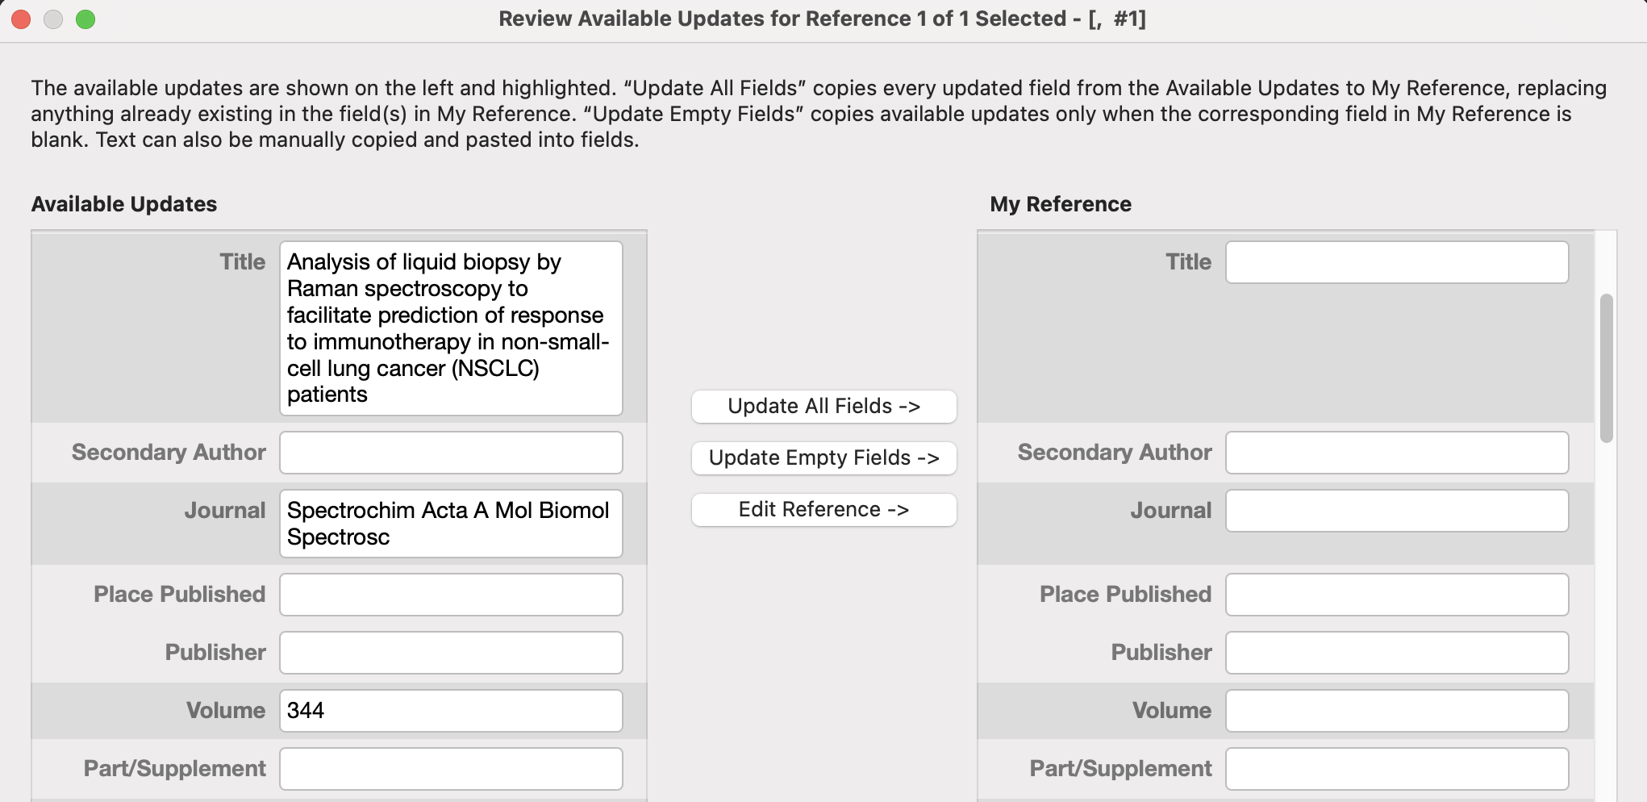
Encoder une référence avec son DOI
2. cliquer sur Save, puis sur Tools et sélectionner Find Reference Updates
1. Copier-coller le DOI
Notes:
Citavi : 120€ pour une licence individuelle

Slide 18
Gestion des références bibliographiques

Slide 19
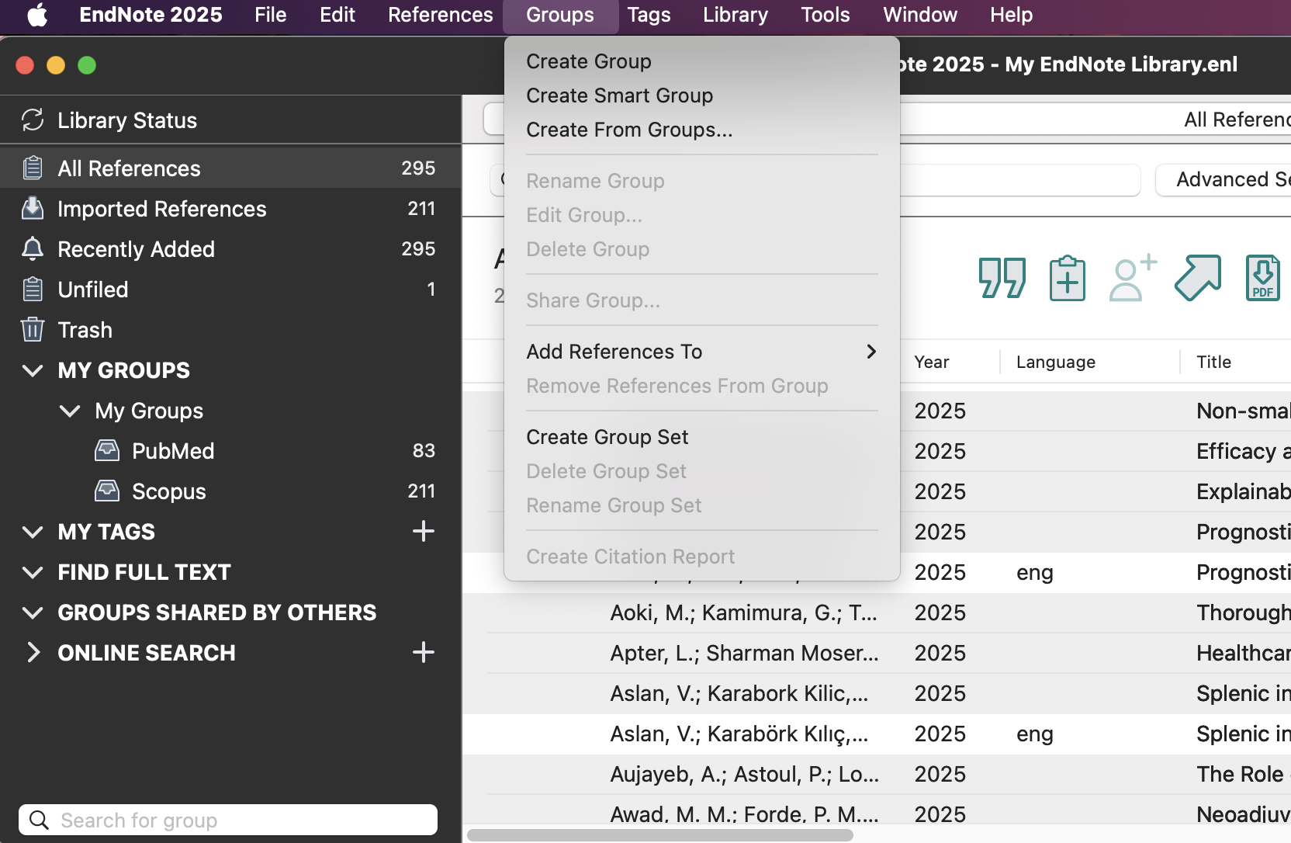
Créer des groupes
Notes:
Citavi : 120€ pour une licence individuelle

Slide 20
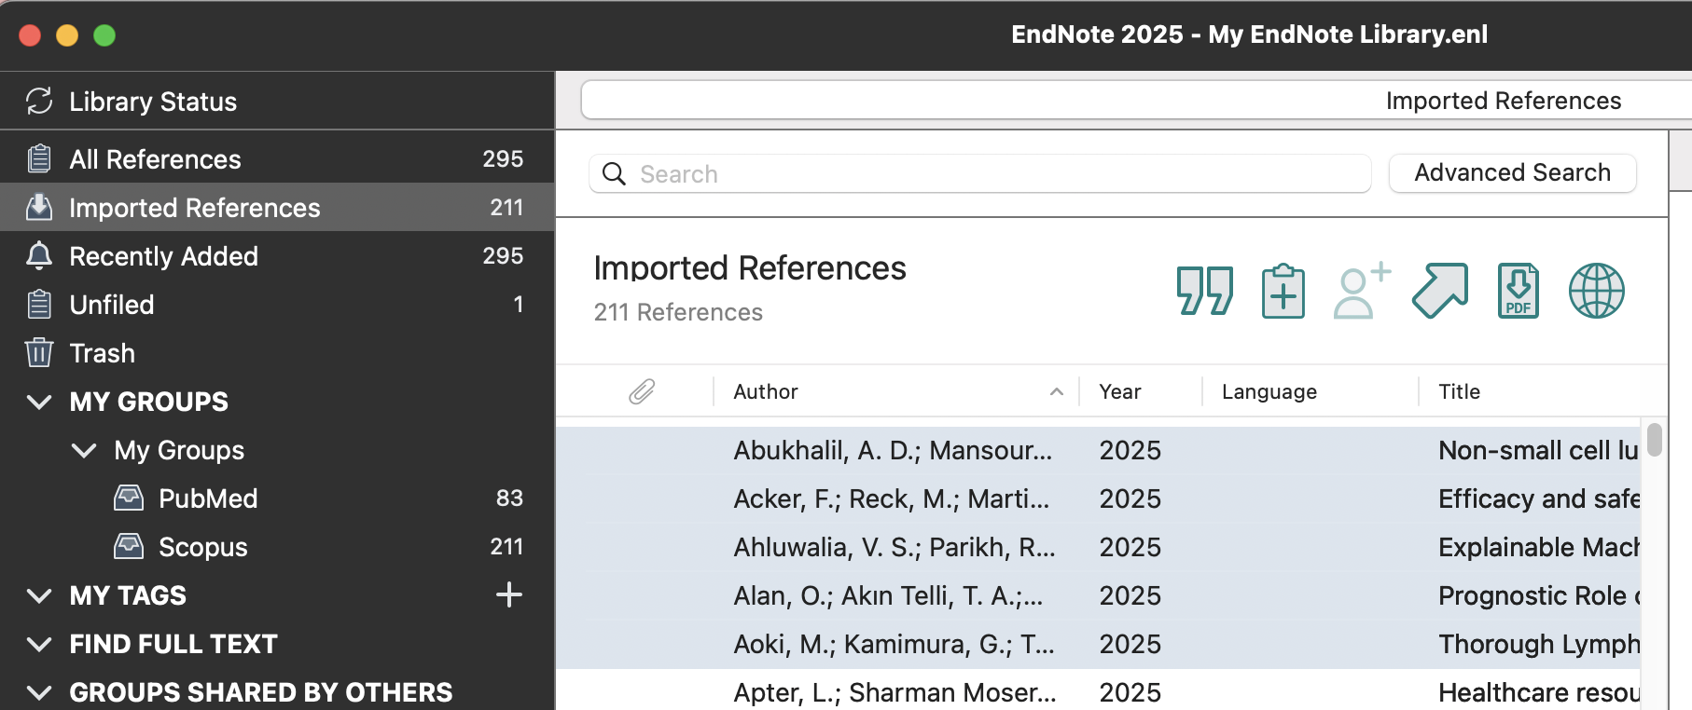
Alimenter un groupe
1. Sélectionner les références
2. Glisser les références dans le groupe (drag & drop)
Notes:
Citavi : 120€ pour une licence individuelle

Slide 21
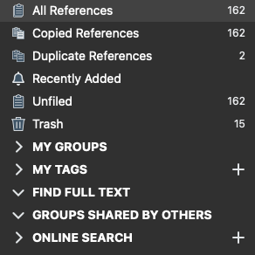
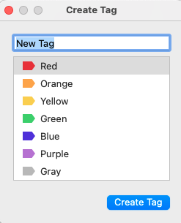
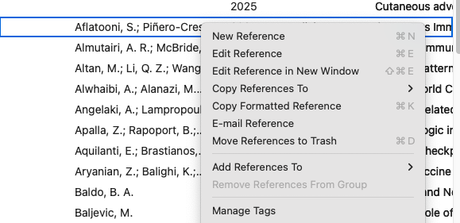
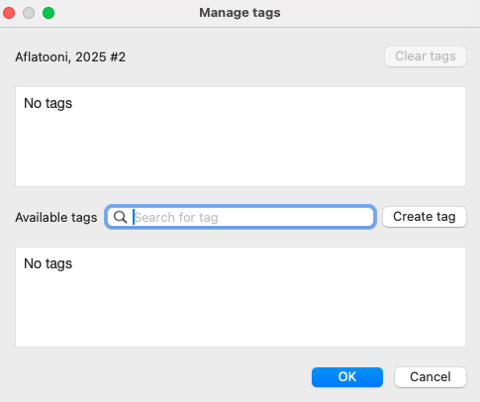
Créer des tags
2 manières de procéder
1. A partir du menu My tags
2. A partir d’une référence
Notes:
Citavi : 120€ pour une licence individuelle

Slide 22

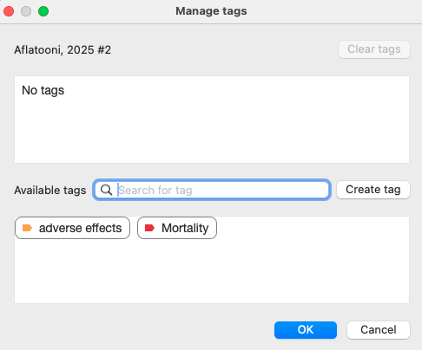
Attribuer des tags
2 manières de procéder
1. En utilisant le menu My tags
Sélectionner les références et les faire glisser (drag & drop)
2. A partir d’une référence
Cliquer sur le tag choisi pour le faire apparaître dans la fenêtre supérieure
Notes:
Citavi : 120€ pour une licence individuelle

Slide 23
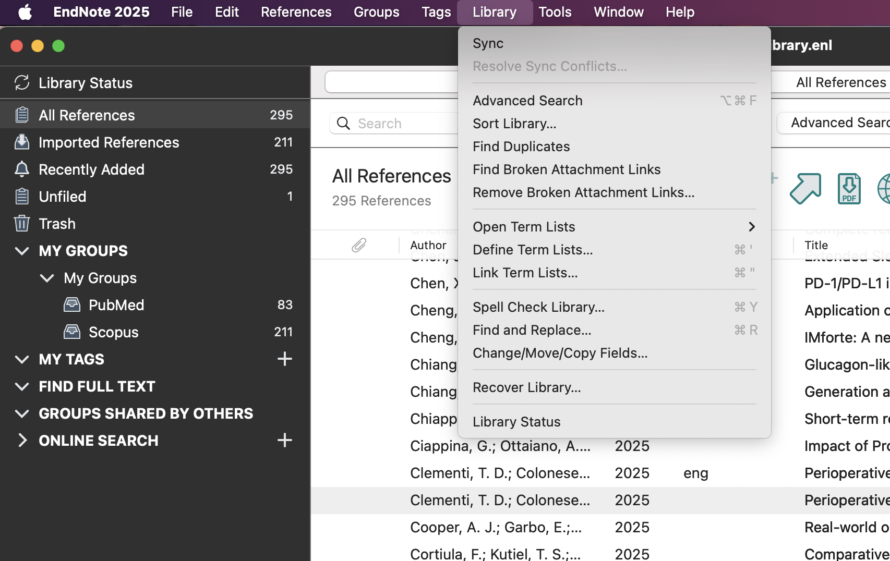
Dédoublonner
Notes:
Citavi : 120€ pour une licence individuelle

Slide 24
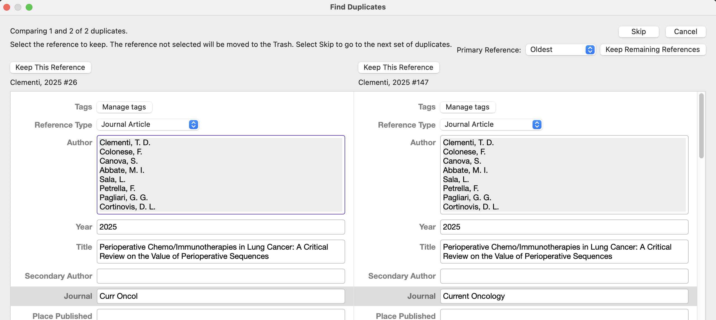
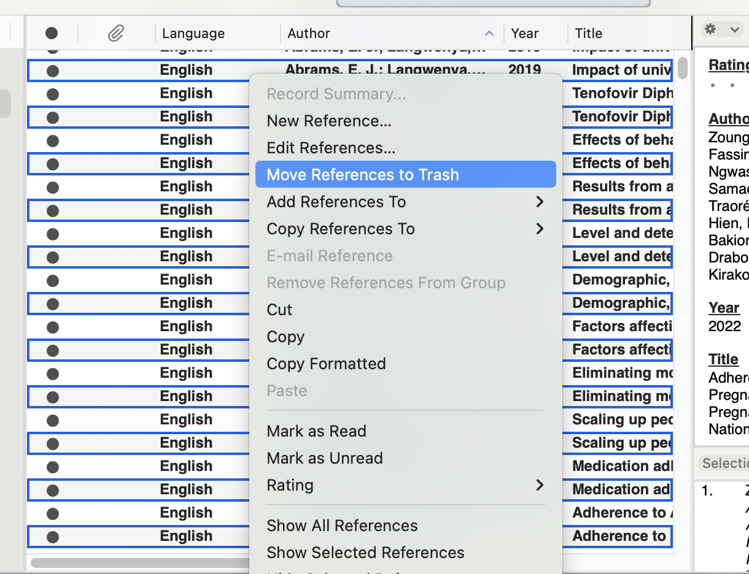
Dédoublonner
Supprimer en masse
Cliquer droit sur une des lignes bleutées
Capsule : Dedoublonnage_EndNote.webm
Notes:
Citavi : 120€ pour une licence individuelle

Slide 25
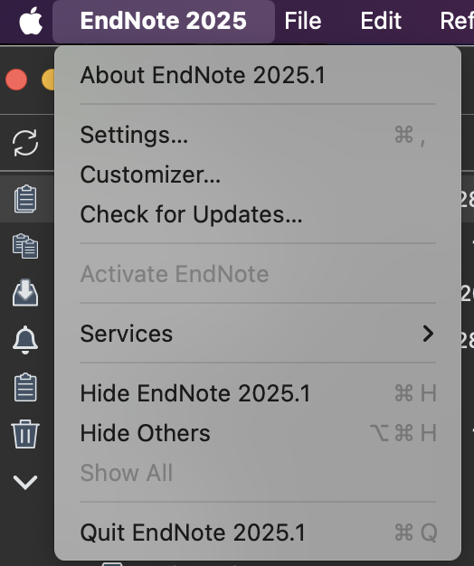
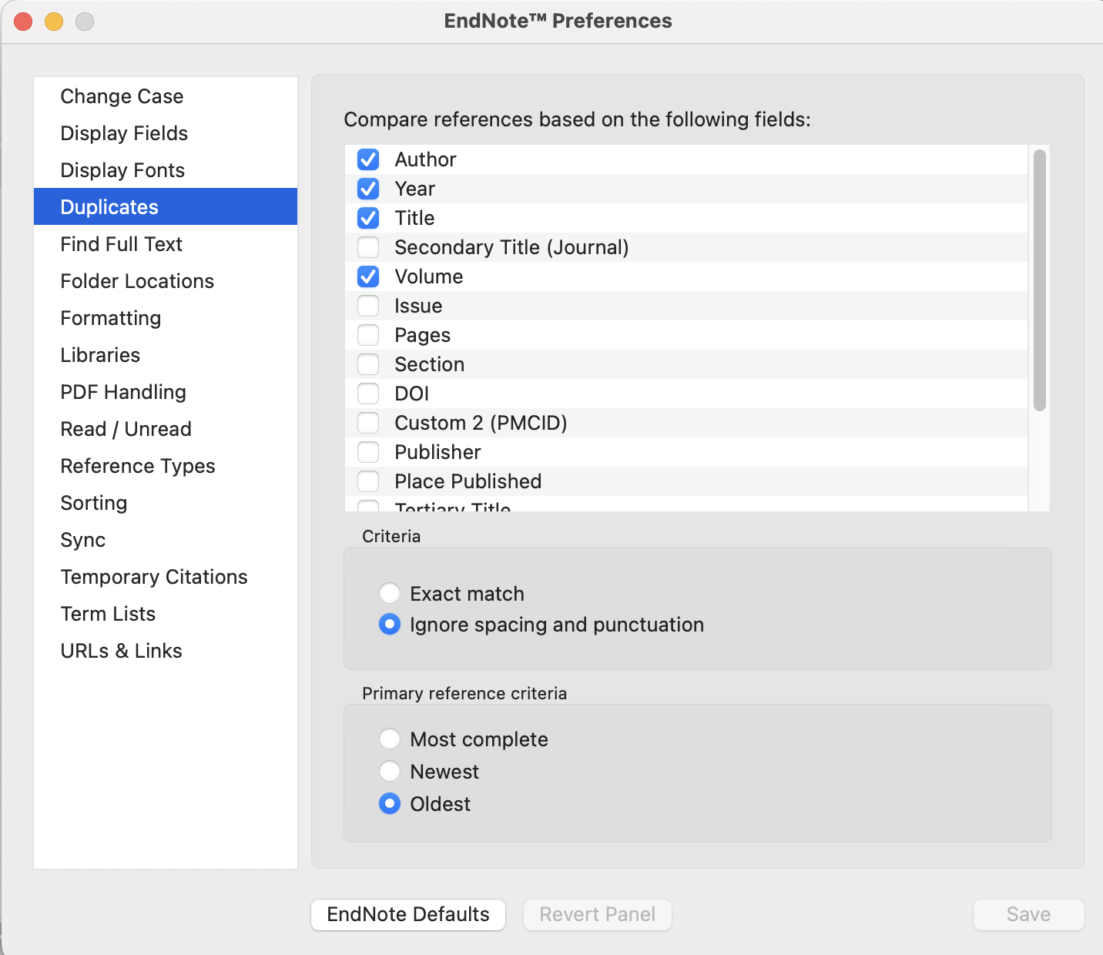
Configurer le Dédoublonnage
Conseil : faire un dédoublonnage sur le DOI uniquement et ensuite sur une combinaison de critères (pour les articles qui n’ont pas de DOI)
Notes:
Citavi : 120€ pour une licence individuelle

Slide 26
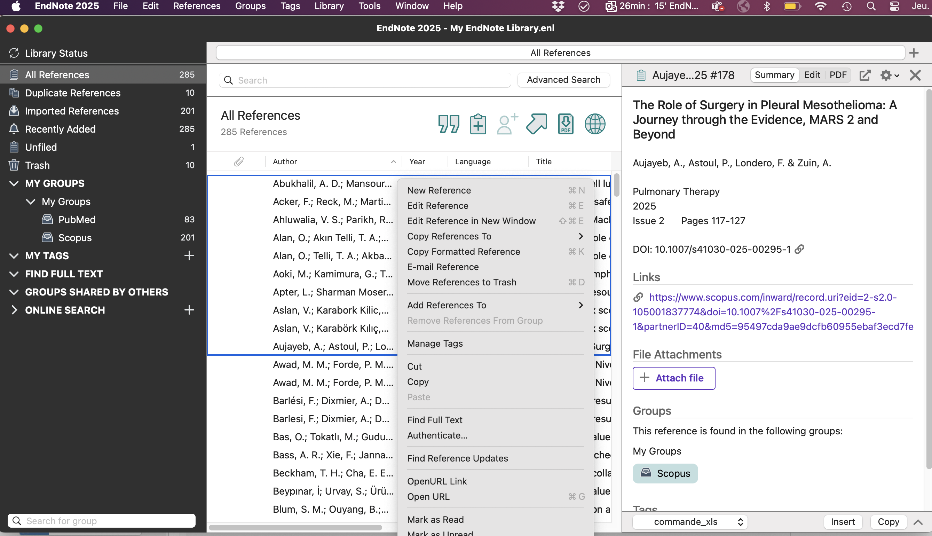
Récupérer les PDFs
Sélectionner les références concernées et cliquer droit
Notes:
Citavi : 120€ pour une licence individuelle

Slide 27
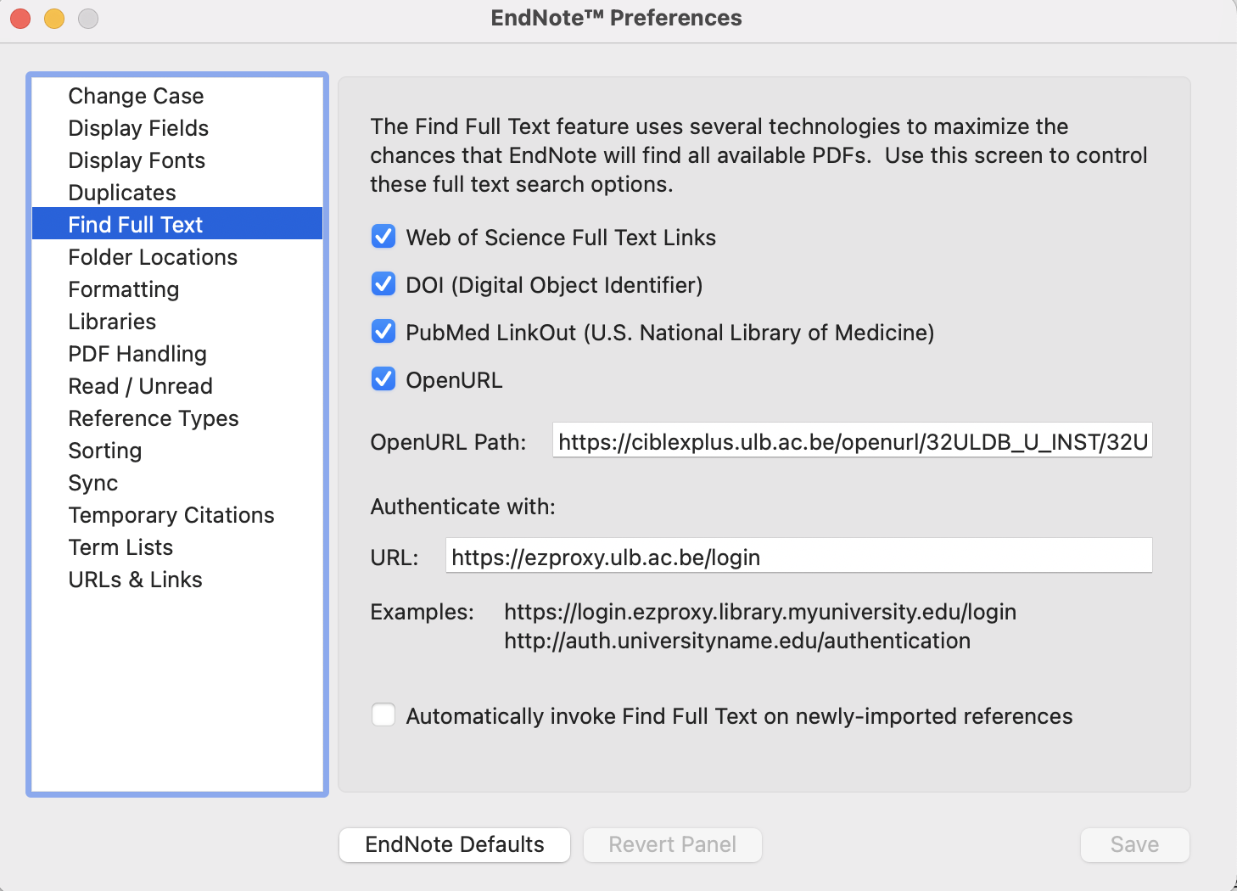
Configurer le proxy
Indispensable si la récupération des PDFs s’effectue hors campus
https://cibleplus.ulb.ac.be/openurl/32ULDB_U_INST/32ULDB_U_INST:32ULB_VU1
Notes:
Citavi : 120€ pour une licence individuelle

Slide 28
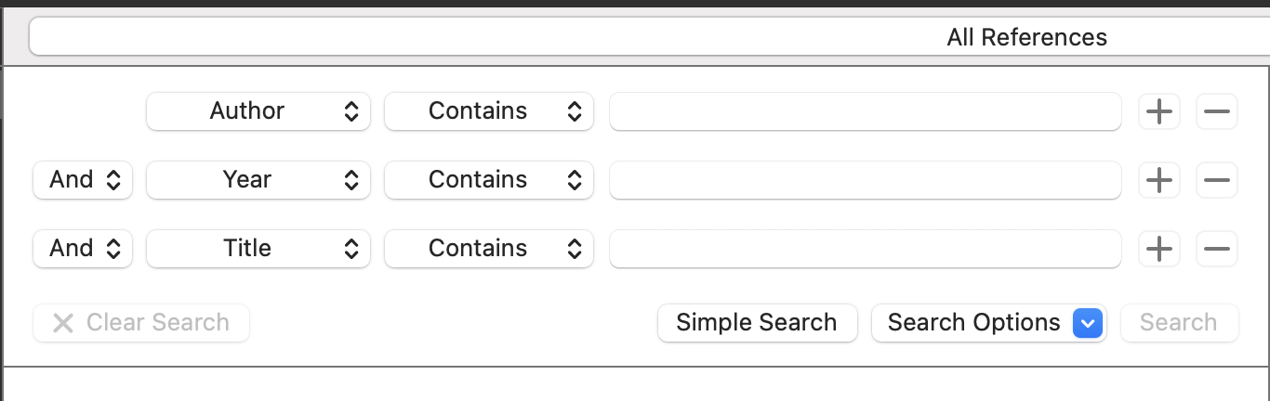
Rechercher dans sa bibliothèque
Recherche simple
Recherche avancée
Notes:
Citavi : 120€ pour une licence individuelle

Slide 29
Exportation des références bibliographiques

Slide 30
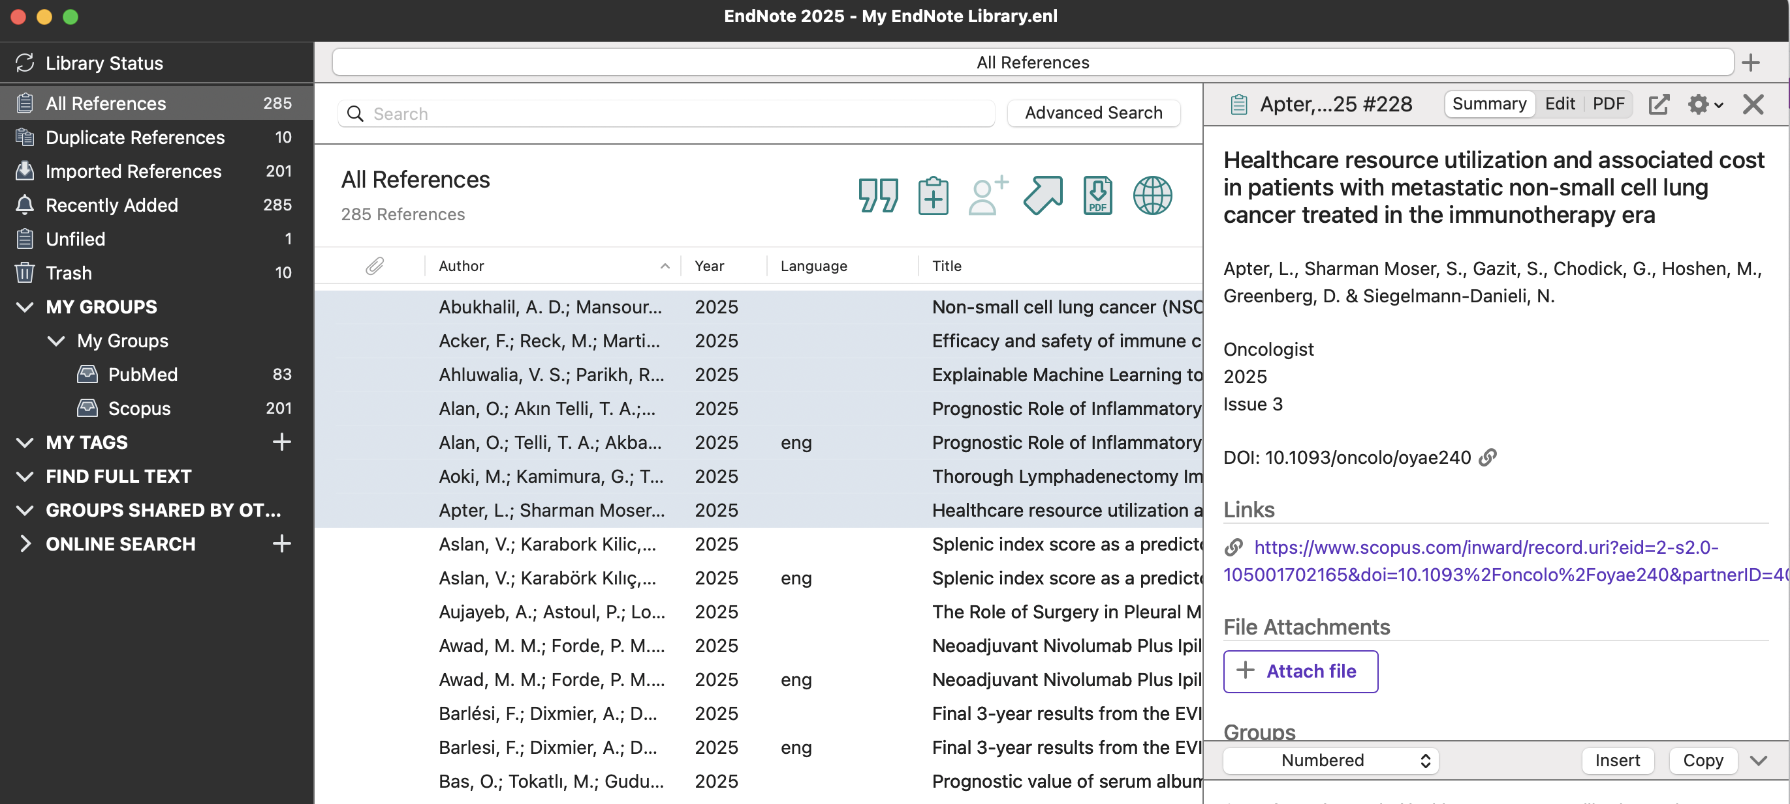
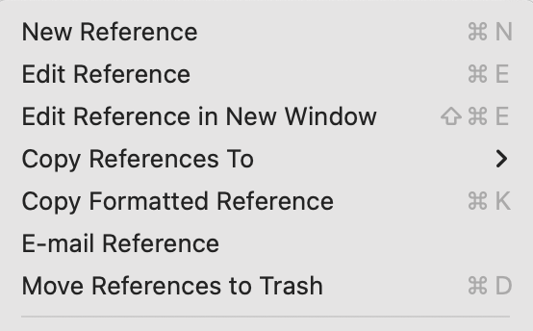
2. Sélectionner les références
Exporter une bibliographie formatée
1. Sélectionner le style
3. Clic droit
1. Abukhalil, A.D., et al., Non-small cell lung cancer (NSCLC): characteristics, risk factors, molecular profile patterns, and treatment — a retrospective cohort study from Palestine. Journal of the Egyptian National Cancer Institute, 2025. 37(1).
2. Acker, F., et al., Efficacy and safety of immune checkpoint inhibition combined with concurrent chemoradiotherapy in patients with stage III unresectable non-small cell lung cancer: A systematic review and meta-analysis. European Journal of Cancer, 2025. 218.
3. Ahluwalia, V.S. and R.B. Parikh, Explainable Machine Learning to Predict Treatment Response in Advanced Non–Small Cell Lung Cancer. JCO Clinical Cancer Informatics, 2025. 9.
4. Alan, O., et al., Prognostic Role of Inflammatory and Nutritional Indices in NSCLC Patients Treated with Immune Checkpoint Inhibitors: Retrospective, Multicenter, Turkish Oncology Group Study of Overall and Elderly Populations. Medicina (Lithuania), 2025. 61(7).
5. Alan, O., et al., Prognostic Role of Inflammatory and Nutritional Indices in NSCLC Patients Treated with Immune Checkpoint Inhibitors: Retrospective, Multicenter, Turkish Oncology Group Study of Overall and Elderly Populations. Medicina (Kaunas), 2025. 61(7).
6. Aoki, M., et al., Thorough Lymphadenectomy Impairs Immunotherapy Outcomes for Postoperative Intrathoracic Recurrence of Non-small Cell Lung Cancer. Anticancer Research, 2025. 45(9): p. 3971–3981.
7. Apter, L., et al., Healthcare resource utilization and associated cost in patients with metastatic non-small cell lung cancer treated in the immunotherapy era. Oncologist, 2025. 30(3).
4. Coller

Slide 31
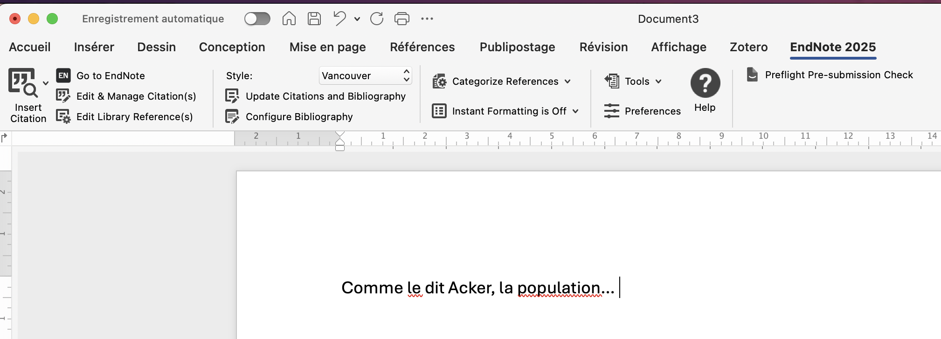
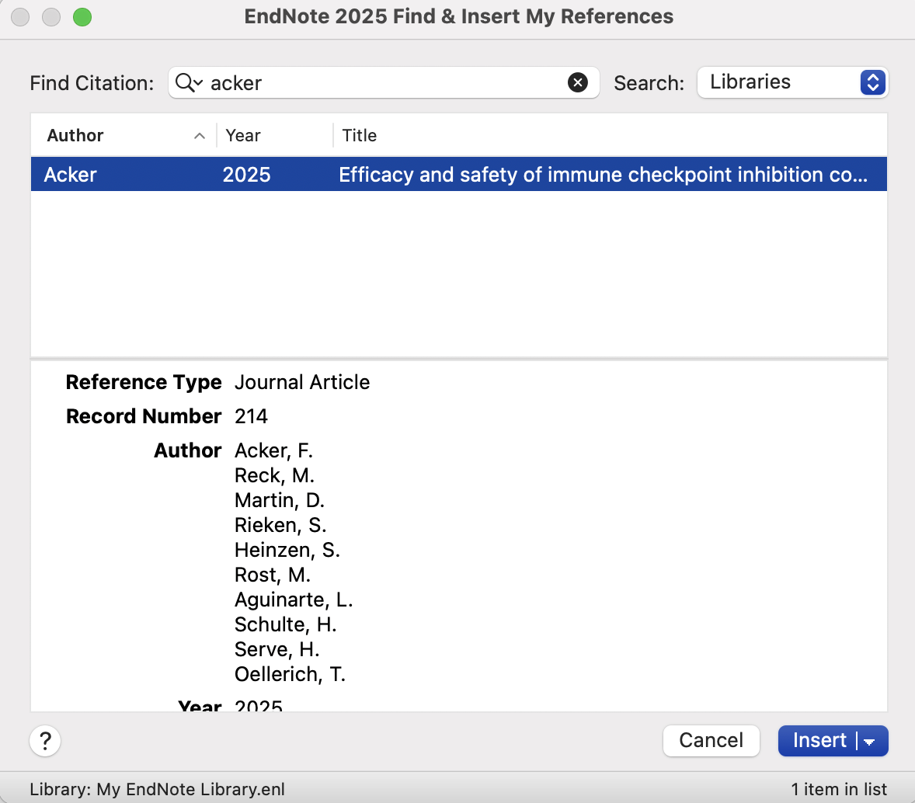
Insérer des références dans un Word
1. Sélectionner l’onglet « EndNote », placer le curseur à l’endroit souhaité et cliquer sur
2. Introduire le nom de l’auteur et cliquer sur « Enter »
3. Sélectionner la référence
4. Cliquer sur « Insert »
Notes:
Citavi : 120€ pour une licence individuelle

Slide 32
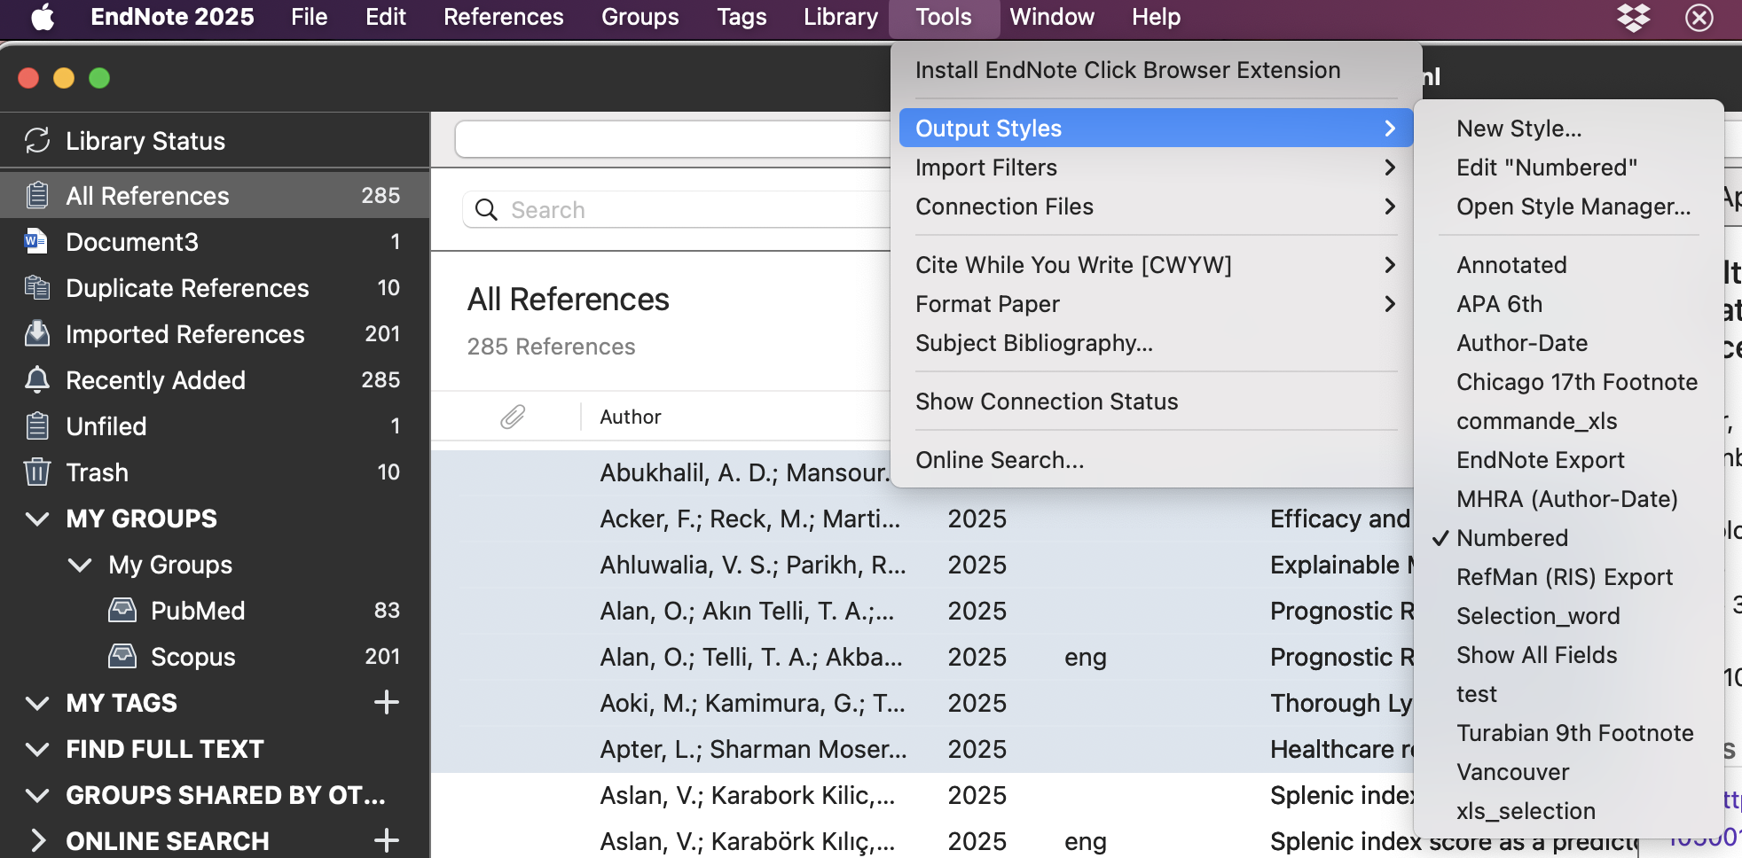
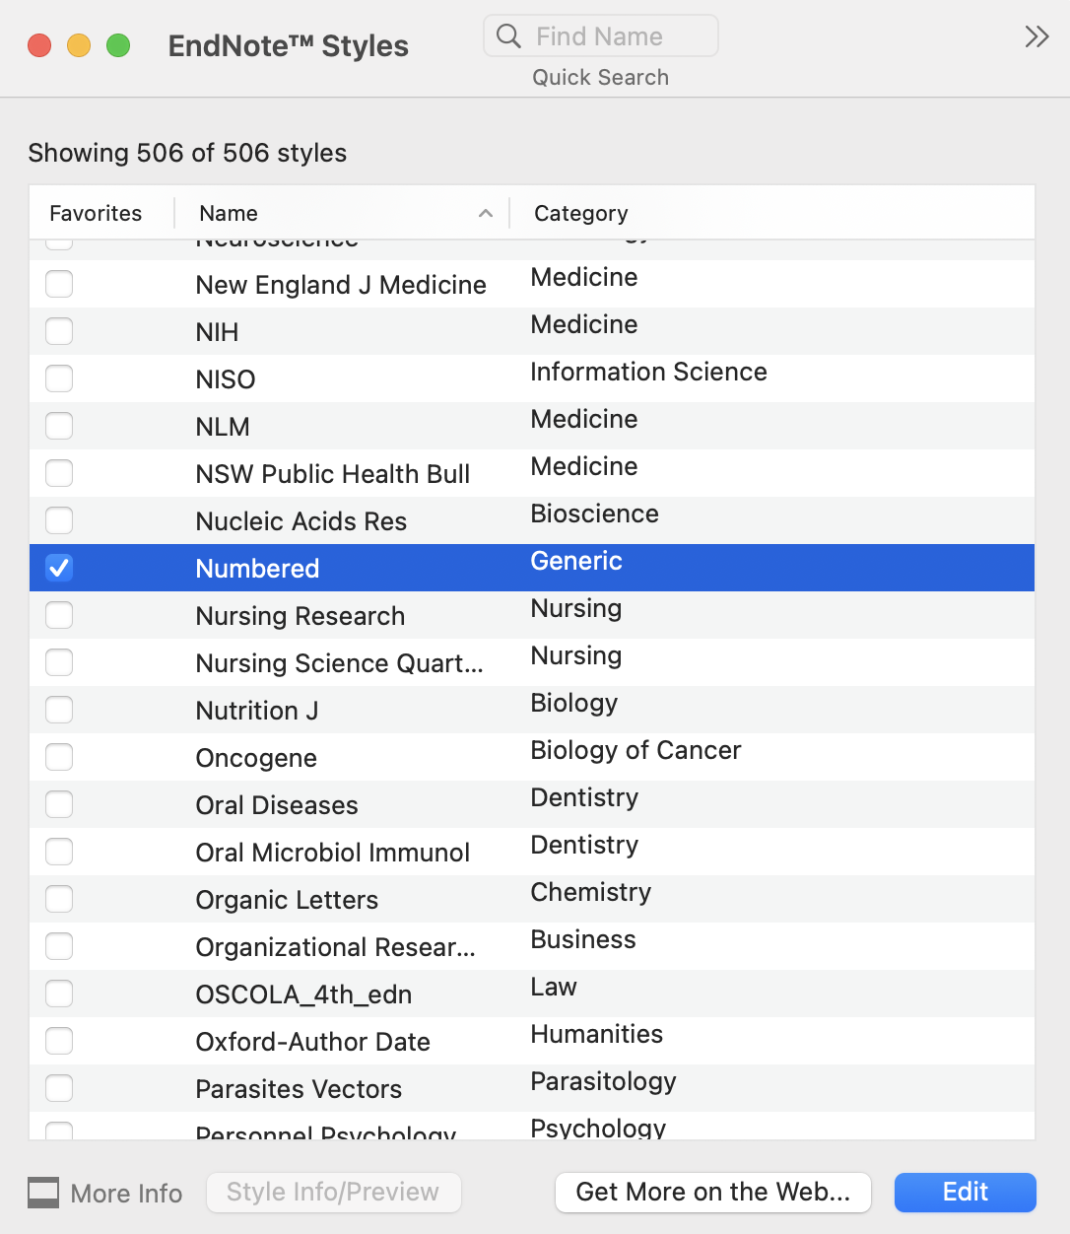
Gérer les styles bibliographiques
Créer
Editer
Ajouter
Notes:
Citavi : 120€ pour une licence individuelle

Slide 33
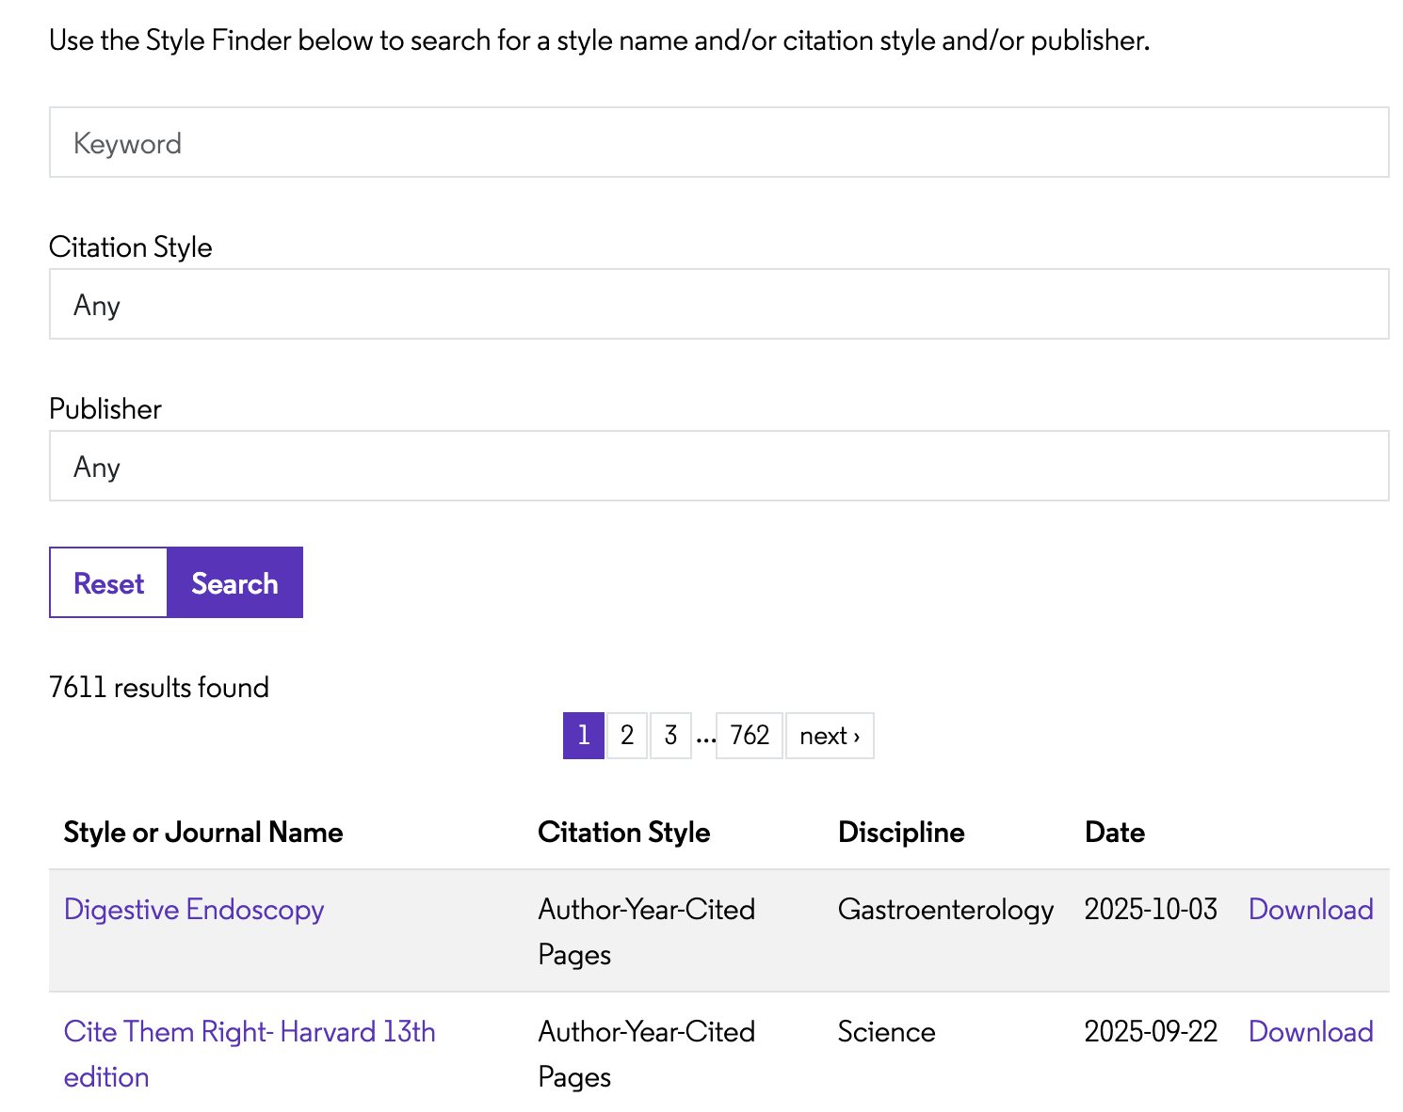
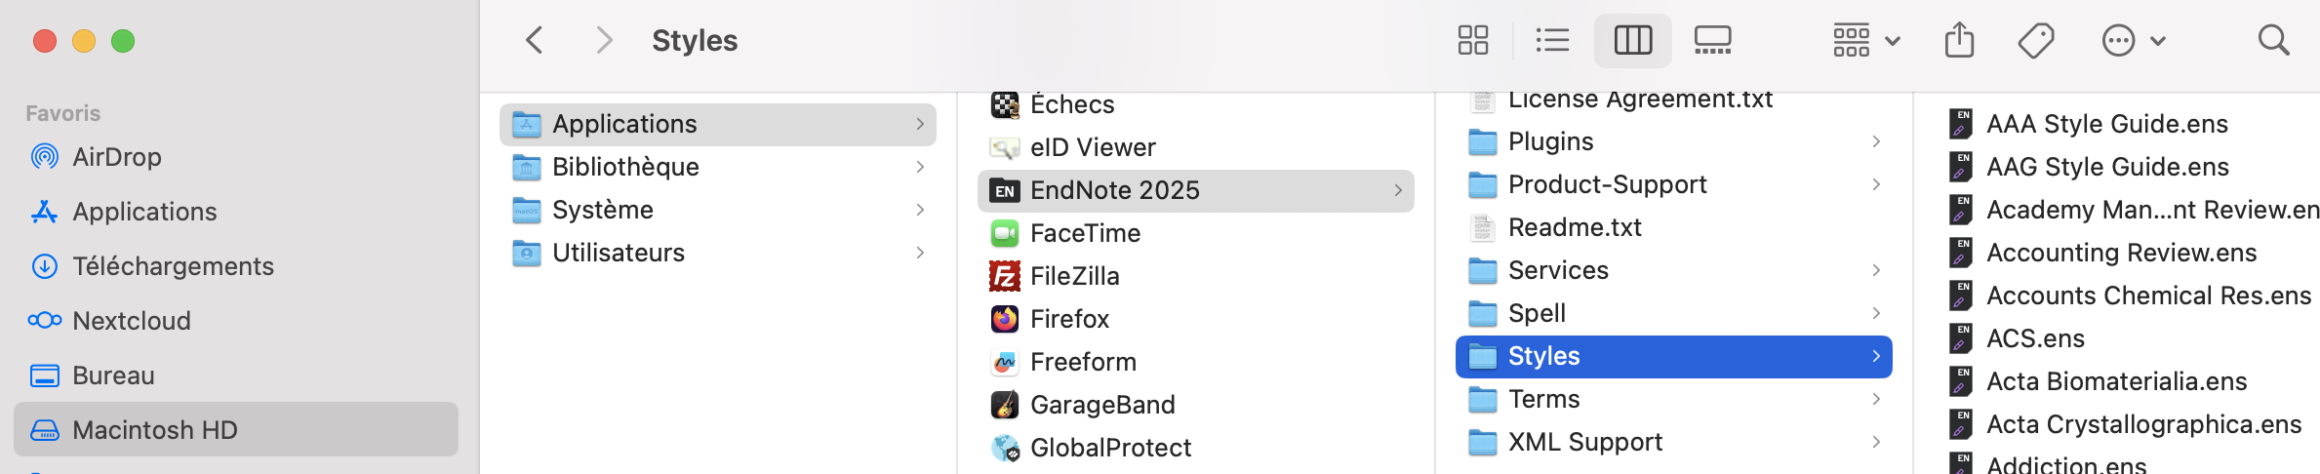
Ajouter un style bibliographique
Déplacer le fichier .ens dans le dossier Styles de l’application EndNote
Notes:
Citavi : 120€ pour une licence individuelle

Slide 34
Synchroniser et partager une bibliothèque

Slide 35
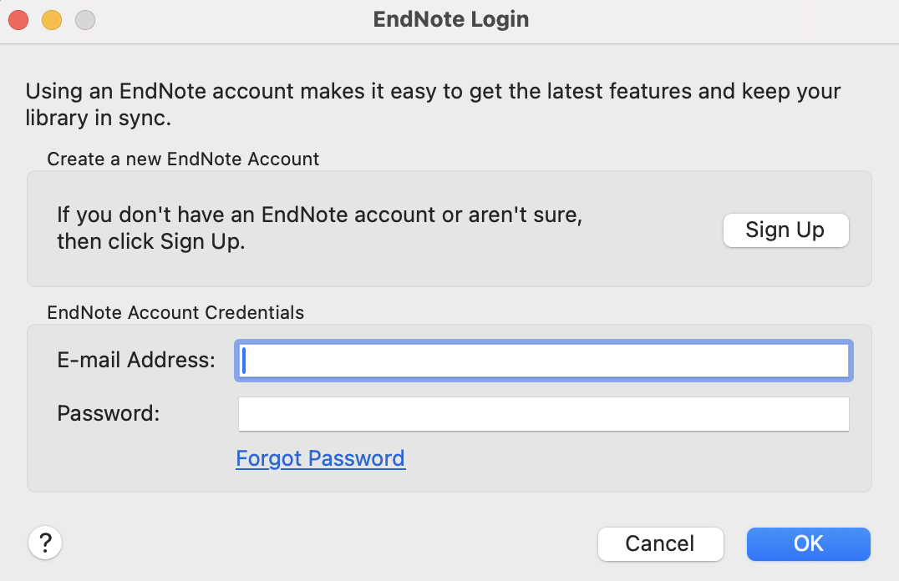
Synchroniser
N.B. : la synchronisation et le partage ne sont possibles que pour une seule bibliothèque
1. Se créer un EndNote account
2. Se loguer
Notes:
Citavi : 120€ pour une licence individuelle

Slide 36


Partager
N.B. : la synchronisation et le partage ne sont possibles que pour une seule bibliothèque
Vidéo explicative : https://youtu.be/INmopXICe3k?si=NRuRNzU1KS6dnXXB
Notes:
Citavi : 120€ pour une licence individuelle

Slide 37
Zotero
EndNote
Coût
Open Source / gratuit
Propriétaire / payant
Structure
Bibliothèque unique
Bibliothèques multiples
Différences
Zotero VS EndNote
Import des références
En un clic via l’extension
ou via un fichier d’import
Via un fichier d’import uniquement
Dédoublonnage
Sur la bibliothèque entière
Référence par référence
Sur des ensembles de réf.
Suppression en masse
Partage
Via la création de groupes
1 seule bibliothèque

Slide 38
Préférer Zotero pour
Importer facilement des références (en quantité limitée)
Effectuer de la vielle documentaire
En bref
Partager plusieurs ensembles de références
Préférer EndNote pour
Effectuer une revue systématique de littérature qui demande de
  Gérer une grande quantité de références
  Dédoublonner en masse

